Slide 1
КТО ЖИВЁТ В МОЁМ ДВОРЕ…
Автор: Ведерникова Светлана Александровна, воспитатель I квалификационной категории муниципального дошкольного образовательного учреждения «Детский сад № 28 «Хрусталик» города Волжска Республики Марий Эл

Slide 2
Видеофрагмент «Автобус»

Slide 3
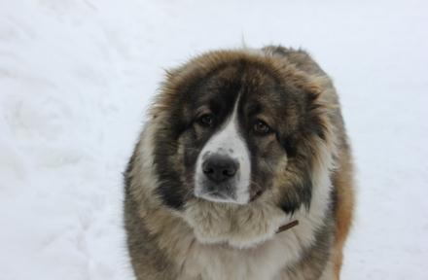
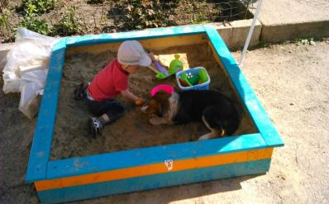
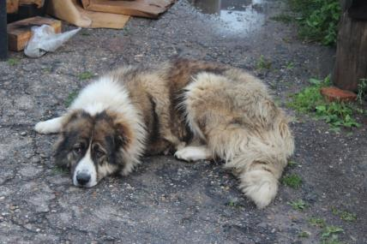
Моя собака Найда по ночам не спит: Двор и дом она сторожит. На чужих с угрозой лает, А с друзьями днем играет. Всем хочу сказать: "Однако, Хорошо иметь собаку".

Slide 4
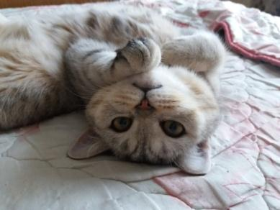
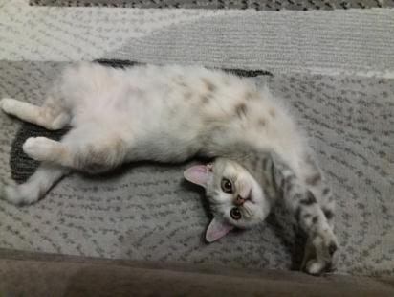
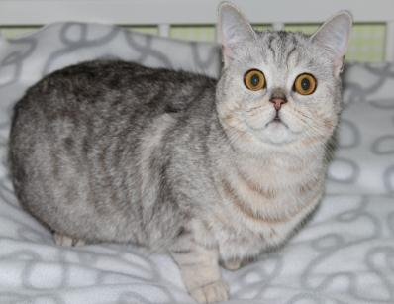
Кошка есть у меня дома. Со Стешей нашей все знакомы. У неё усы как спицы. Она, мурлыча, песнь поет. Только мышь её боится Ведь кошка возле норки её стережёт.

Slide 6
Видеофрагмент «Веселая – грустная кошка»

Slide 7
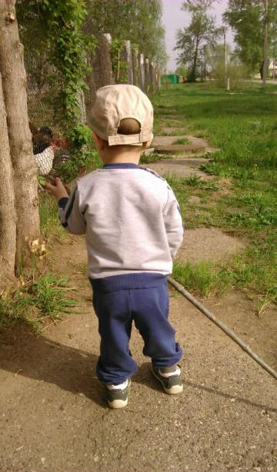
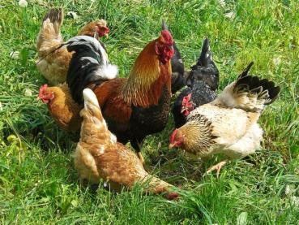
Носит важно петушок Яркий красный гребешок. Раньше всех встает с утра. Всем кричит: — Вставать пора! Зёрна курочка клюёт И яички нам несёт.
Приготовим мы омлет
Очень вкусный на обед!

Slide 8
Гудок автобуса

Slide 9
Видеофрагмент «Автобус»

